Slide 1
ACOMPAÑAR Y ESCUCHAR

Slide 2
ESCUCHAR
ES UNA ACTITUD QUE SE CONSIGUE A TRAVES DE UNA DISPOSICION REAL POR COMPRENDER AL OTRO

Slide 3
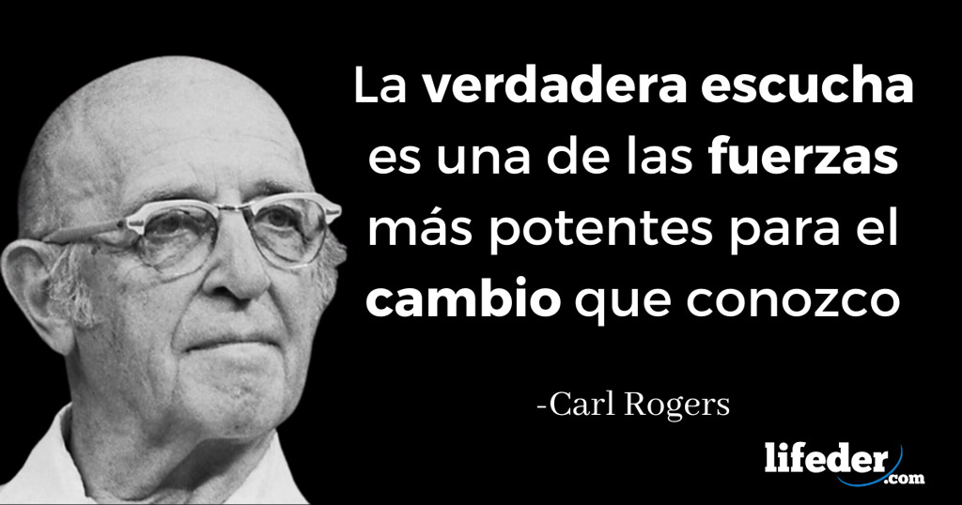
ESCUCHA SENSIBLE
ESTAR ATENTO A LAS NECESIDADES Y EMOCIONES QUE EL OTRO TRATA DE TRANSMITIR
ATENCION PLENA CON INTERES GENUINO
GESTOS, PALABRAS, MIRADAS, TONO DE VOZ,
DESDE SU COSMOVISION O MUNDO INTERIOR.
ESCUCHAR IMPLICA DESARROLLAR NUESTRA EMPATIA

Slide 4
ESCUCHAR
OIR
SABER ESTAR EN EL MOMENTO PRESENTE
FUNCION BASICA DEL ORGANO AUDITIVO

Slide 5
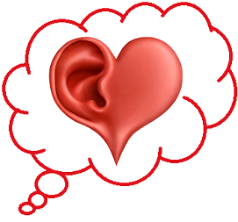
EL ROL DE UNA ESCUCHA ACTIVA EN UNA COMUNICACIÓN BIDIRECCIONAL DEMANDA NO SÓLO ATENCIÓN PLENA, SINO UNA RESPUESTA VERBAL O NO VERBAL, QUE LE HAGA SABER AL OTRO QUE LE ESTAMOS ESCUCHANDO.
SIGNIFICA HACER PREGUNTAS RELEVANTES EN FUNCIÓN DE LO QUE DIJO.
SIGNIFICA HACER UN GESTO O UN SONIDO QUE DEMUESTRE NUESTRO INTERÉS.
SIGNIFICA NO INTERRUMPIR PARA DAR NUESTRA OPINIÓN.
SIGNIFICA PERMANECER EN SILENCIO CON NUESTROS CINCO SENTIDOS ACTIVOS, ENFOCADOS Y RECEPTIVOS .
SIGNIFICA NO CREERNOS EXPERTOS EN EL TEMA DEL OTRO.

Slide 6
SIN EMBARGO, ES IMPORTANTE ACLARAR QUE ESCUCHAR ACTIVA Y EMPÁTICAMENTE NO SIGNIFICA DAR LA RAZÓN AL OTRO
PODER ARGUMENTAR NUESTRA PERSPECTIVA, LUEGO DE HABER COMPRENDIDO EL PUNTO DE VISTA DE NUESTRO INTERLOCUTOR Y SIN DESCALIFICARLO, DESMERECERLO O JUZGARLO, COMPARTIR NUESTRO CRITERIO,

Slide 7
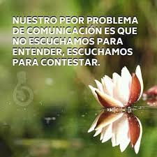
LA ESCUCHA ACTIVA NO ES UN CANAL PARA DAR CONSEJOS O REPRIMENDAS
CUANDO TE PIDO QUE ESCUCHES Y TE PONES A DARME CONSEJOS, NO ESTÁS HACIENDO LO QUE TE HE PEDIDO. CUANDO TE PIDO QUE ME ESCUCHES Y TE PONES A DECIRME PORQUÉ NO DEBERÍA SENTIRME DE ESE MODO, ESTÁS HIRIENDO MIS SENTIMIENTOS. CUANDO TE PIDO QUE ESCUCHES Y TE PARECE QUE DEBES HACER ALGO PARA SOLUCIONAR MI PROBLEMA, ME HAS FALLADO, POR EXTRAÑO QUE PAREZCA. ¡ESCUCHA!, SOLO PEDÍA QUE ESCUCHARAS; NO QUE HABLARAS O HICIERAS, SOLO ESCUCHARME…”
(RALPH ROUGHTON).

Slide 8
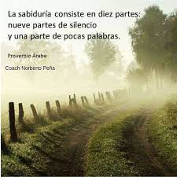
LA ESCUCHA COMO UNA ACTITUD, ES UNA INVITACIÓN PARA QUE TAMBIÉN APRENDAMOS A EJERCITAR UNA SERIE DE VALORES Y PRINCIPIOS, COMO SON EL RESPETO, LA AUTENTICIDAD Y LA TOLERANCIA
PREJUICIOS
DEJARNOS LLEVAR POR LO QUE VEMOS.
ENTRAN EN JUEGO NUESTROS PROPIOS SENTIMIENTOS
ESTAR ALERTA CON NUESTRAS EMOCIONES

Slide 9
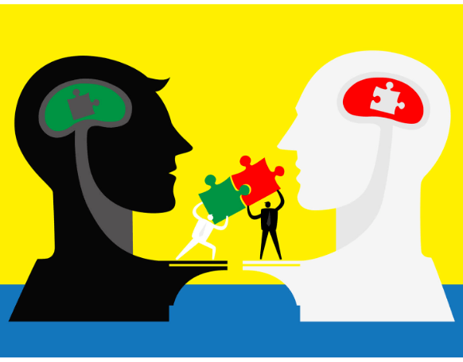
BENEFICIOS DE SABER ESCUCHAR
ELEVA EL AUTOESTIMA DEL QUE HABLA. CONFIANZA MUTUA.
LA COMUNICACIÓN Y LA INTERRELACION SE HACE MAS FLUIDA, RESPETUOSA Y AGRADABLE.
PERMITE AL QUE ESCUCHA IDENTIFICAR INTERESES Y SENTIMIENTOS DEL QUE HABLA
REDUCCION DE POTENCIALES CONFLICTOS-PRODUCTIVIDAD. LIMITA LOS ERRORES.
SE APRENDE DE LOS CONOCIMIENTOS Y PERCEPCIONES DEL OTRO
EL QUE ESCUCHA CON ATENCION PROYECTA UNA IMAGEN DE RESPETO Y DE INTELIGENCIA EMOCIONAL.

Slide 10
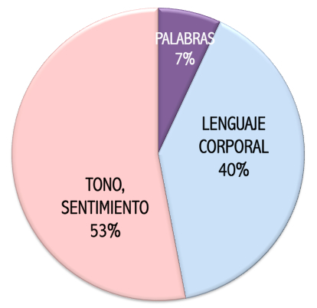
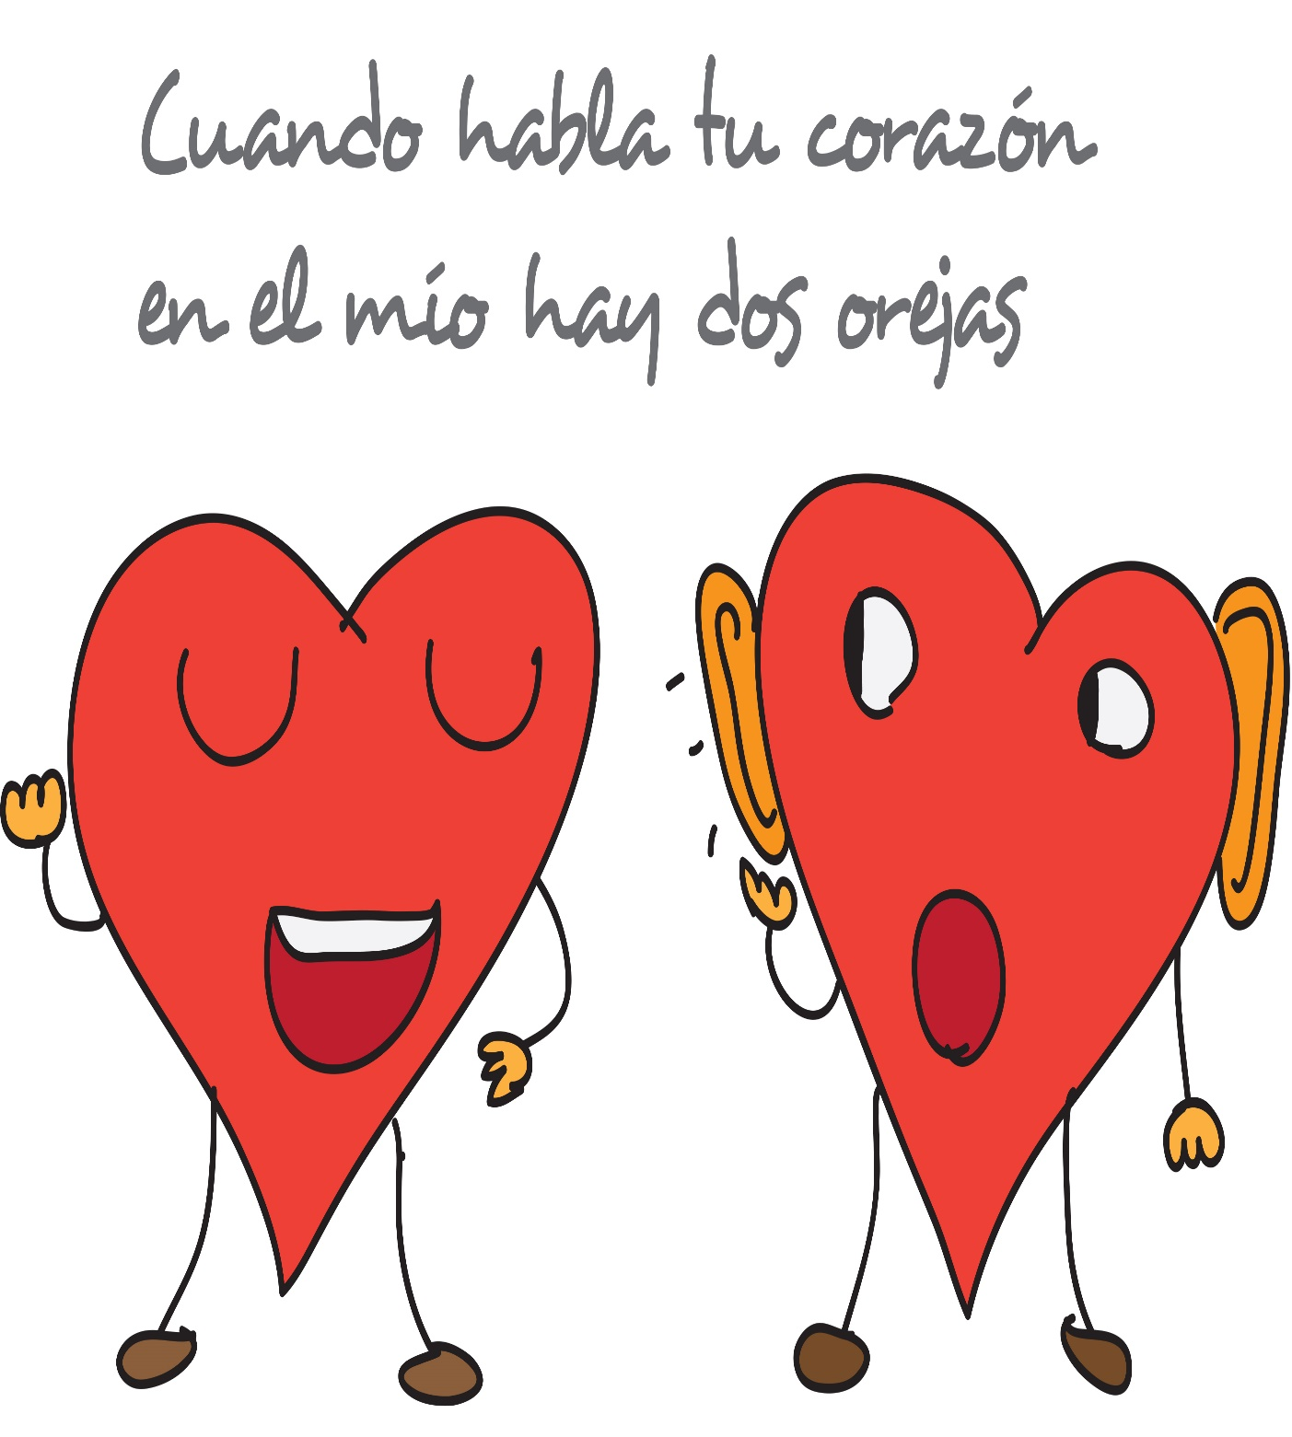

Slide 11
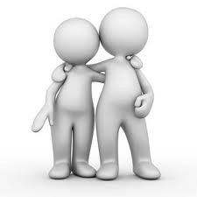
ACOMPAÑAR ES “ESTAR AL LADO DE”, BRINDAR APOYO HUMANO QUE RECONFORTA Y ALIVIA. ES NO DEJAR A LA PERSONA SOLA CON EL PROBLEMA, SINO COMPARTIR CON ELLA EL DOLOR QUE SUFRE

Slide 12
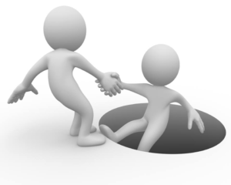
EL ACOMPAÑANTE SE BRINDA COMO UN SEMEJANTE QUE SOSTIENE AL OTRO, EN EL SENTIDO DE OFRECER UNA PRESENCIA IMPLICADA Y COMPROMETIDA.
LOS SERES HUMANOS TIENEN LA CAPACIDAD DE RESOLVER SUS PROBLEMAS SI ENCUENTRAN LAS CONDICIONES PARA ENFOCARSE EN ELLOS Y DESARROLLAR SU POTENCIAL CREADOR.

Slide 13
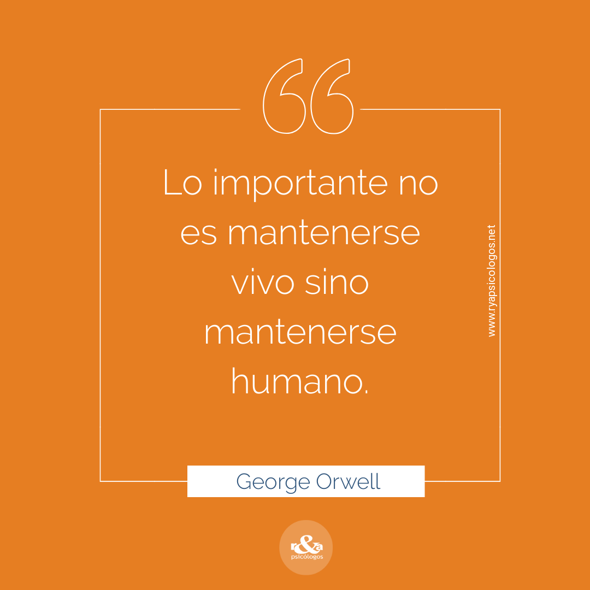
LA MAYOR PARTE DE LOS PROBLEMAS HUMANOS SE DEBEN A:
CAMPO DE LAS RELACIONES HUMANAS,
LA COMUNICACIÓN
MANEJO DE LAS EMOCIONES Y LOS SENTIMIENTOS.
UN DUELO POR LA PÉRDIDA DE UN SER QUERIDO,
CONFLICTOS EN LA RELACIÓN CONYUGAL
UN SENTIMIENTO DE BAJA AUTOESTIMA

Slide 14
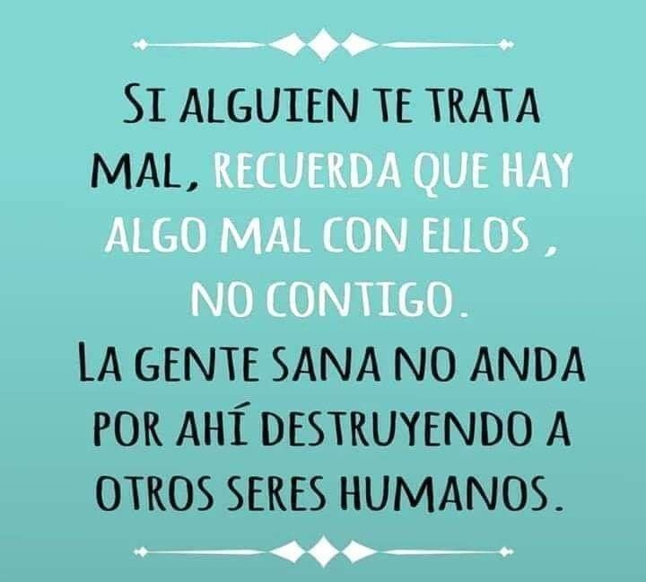
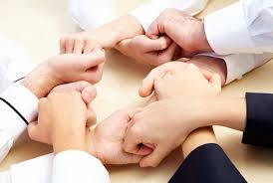

Slide 15
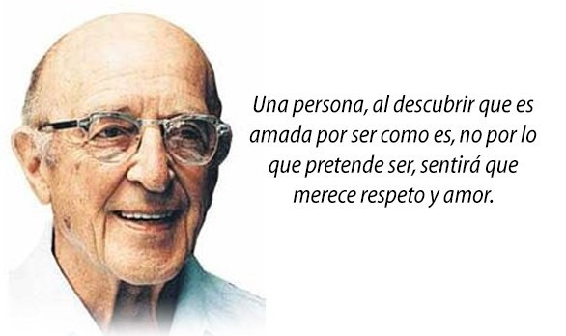
LOS TRES ELEMENTOS DEL DESARROLLO HUMANO DE CARLS ROGERS (ENFOQUE CENTRADO EN LA PERSONA)
ACEPTACION INCONDICIONAL
EMPATIA
CONGRUENCIA

Slide 16
ESTAR PRESENTE ES NO PERDERTE EN TU MENTE NI EN LAS SITUACIONES QUE TE RODEAN

Slide 17
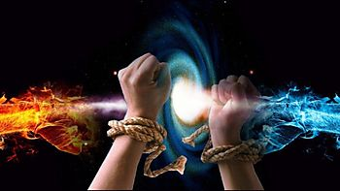
DESDE LA RESISTENCIA, LA VIOLENCIA O LA IRRITACION, CONFRONTAS PERO NO TRANSFORMAS
SUSCITAS ACTITUDES DEFENSIVAS QUE DIFICULTAN EL DIALOGO Y LA COMPRENSION

Slide 18
POTENCIAR LA AMABILIDAD EN TI
TEN EN CUENTA AL OTRO. ANTES DE HABLAR, PIENSA EN LA PERSONA QUE TE VA A ESCUCHAR.
ERES COMO UN OASIS EN MEDIO DE ENCUENTROS QUE SE DAN CON PRISAS, UNAS PALABRAS AMABLES Y DE GRATITUD SON UN REGALO QUE PUEDES DAR VARIAS VECES AL DÍA.

Slide 19
